Slide 1

Kalendarium historyczne
Kartki z kalendarza

Slide 2
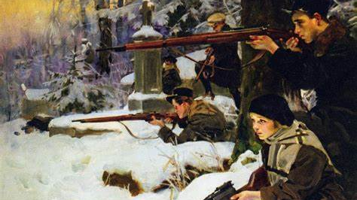
1 listopada
1 listopada – w 1918 roku rozpoczęły się polsko – ukraińskie walki o Lwów

Slide 3
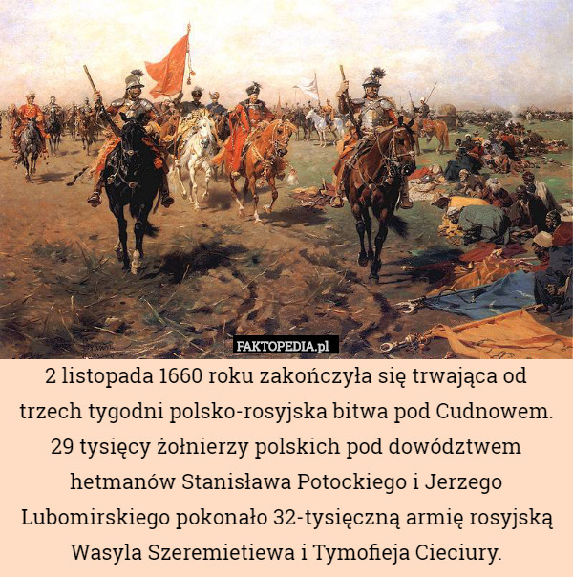
2 listopada
Zwycięstwo pod Cudnowem było jednym z największych triumfów Rzeczypospolitej Obojga Narodów w XVII wieku, które nie zostało jednak wykorzystane. Bitwa pod Cudnowem zahamowała ekspansję moskiewską, ale nie doprowadziła do zwycięstwa nad wschodnim sąsiadem.

Slide 4
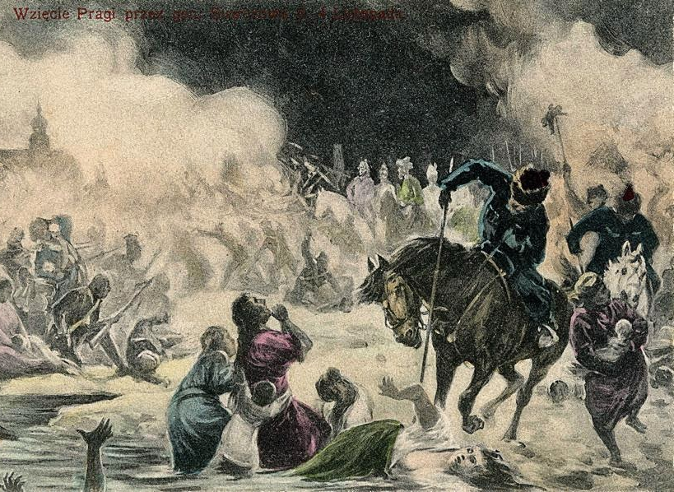

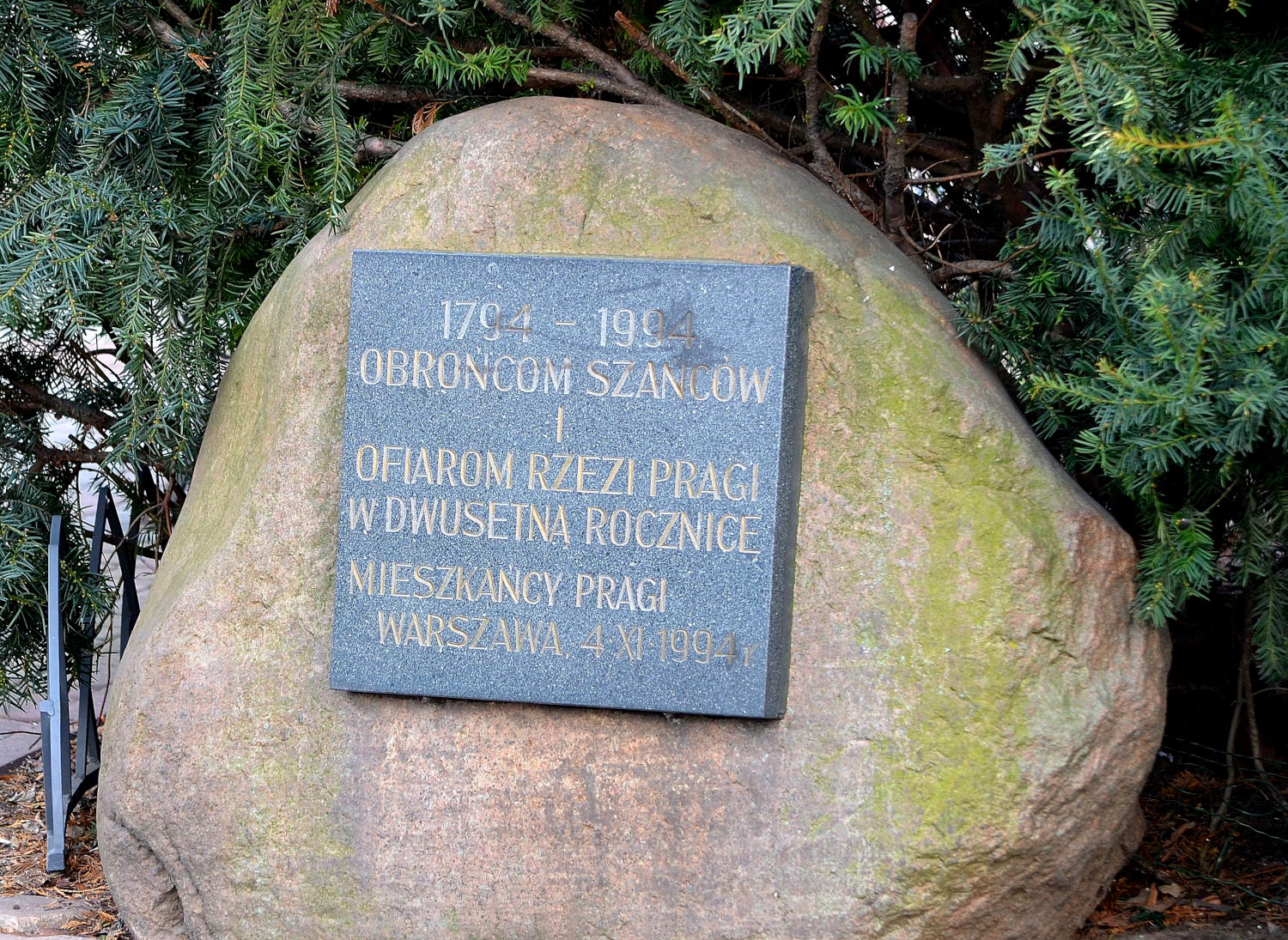
4 listopada
4 listopada – w 1794 roku wojska rosyjskie dokonały rzezi warszawskiej Pragi. Była to ostatnia bitwa w okresie Rzeczypospolitej Obojga Narodów

Slide 5
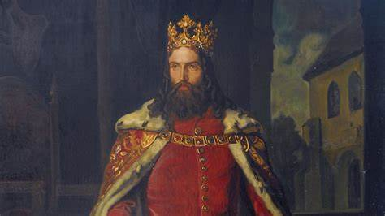
5 listopada
5 listopada – w 1370 roku zmarł Kazimierz Wielki, ostatni król Polski z dynastii Piastów

Slide 6
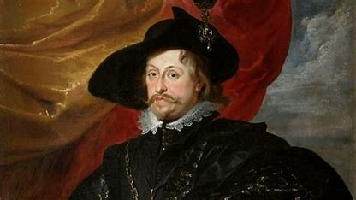
8 listopada
8 listopada – w 1632 roku Sejm Elekcyjny wybrał na króla Polski Władysława IV Wazę. Koronacja miała miejsce 6 lutego 1633 r

Slide 7
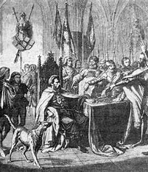
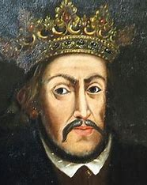
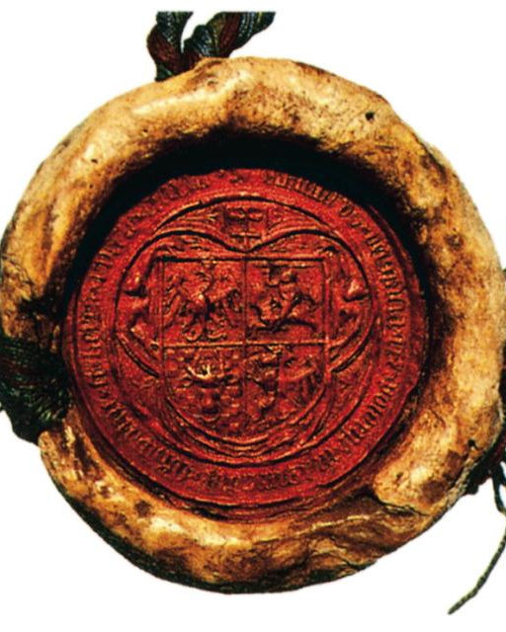
12 listopada
FamilyID=Office_ArchiveTorn
12 listopada – w 1454 roku Kazimierz IV Jagiellończyk wydał przywileje w Nieszawie. Bez zgody sejmu nie mozna było podnosić podatków i zwolywać pospolitego ruszenia

Slide 8
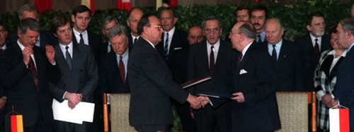
14 listopada
14 listopada – w 1990 roku podpisano w Warszawie polsko – niemiecki traktat potwierdzający granicę na Odrze i Nysie Łużyckiej

Slide 9
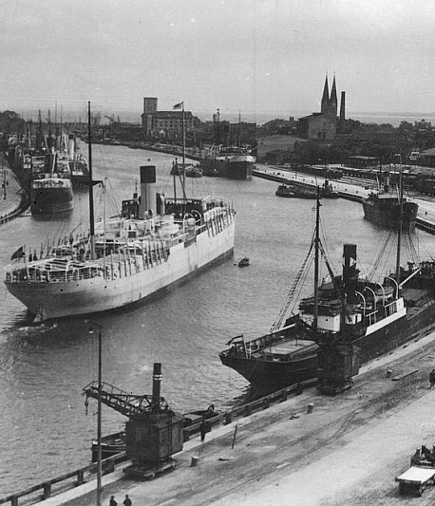
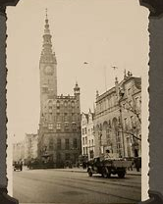
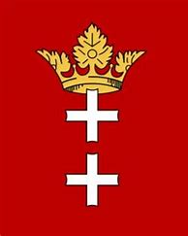
15 listopada
FamilyID=Office_ArchiveTorn
15 listopada – w 1920 roku utworzono Wolne Miasto Gdańsk

Slide 10
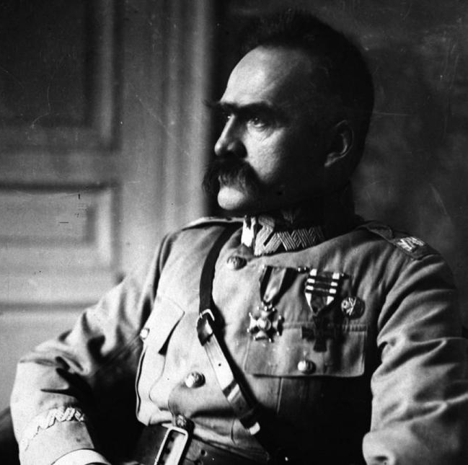
16 listopada
16 listopada – w 1918 roku Józef Piłsudski poinformował telegramem rządy państw zachodnich i Stany Zjednoczone o powstaniu Państwa Polskiego
Do P. Prezydenta Stanów Zjednoczonych,
Do Królewskiego Rządu Angielskiego,
Do Rządu Rzeczypospolitej Francuskiej,
Do Królewskiego Rządu Włoskiego,
Do Cesarskiego Rządu Japońskiego,
Do Rządu Rzeczypospolitej Niemieckiej i do Rządów wszystkich Państw wojujących i neutralnych
Jako Wódz Naczelny Armii Polskiej, pragnę notyfikować rządom i narodom wojującym i neutralnym istnienie Państwa Polskiego Niepodległego, obejmującego wszystkie ziemie zjednoczonej Polski.
Sytuacja polityczna w Polsce i jarzmo okupacji nie pozwoliły dotychczas narodowi polskiemu wypowiedzieć się swobodnie o swym losie. Dzięki zmianom, które nastąpiły wskutek świetnych zwycięstw armii sprzymierzonych - wznowienie niepodległości i suwerenności Polski staje się odtąd faktem dokonanym.
Państwo Polskie powstaje z woli całego narodu i opiera się na podstawach demokratycznych. Rząd Polski zastąpi panowanie przemocy, która przez sto czterdzieści lat ciążyła nad losami Polski - przez ustrój, zbudowany na porządku i sprawiedliwości.
Opierając się na Armii Polskiej pod moją komendą, mam nadzieję, że odtąd żadna armia obca nie wkroczy do Polski, nim nie wyrazimy w tej sprawie formalnej woli naszej. Jestem przekonany, że potężne demokracje Zachodu udzielą swej pomocy i braterskiego poparcia Polskiej Rzeczypospolitej Odrodzonej i Niepodległej.
Wódz Naczelny Za Ministra Spraw Zagranicznych
Piłsudski Filipowicz
Warszawa, 16 XI 1918 r.

Slide 11
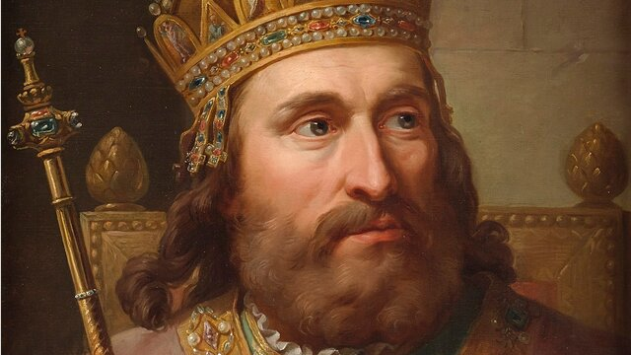
17 listopada
17 listopada – w 1370 roku Ludwik Węgierski został koronowany w Krakowie na króla Polski

Slide 12
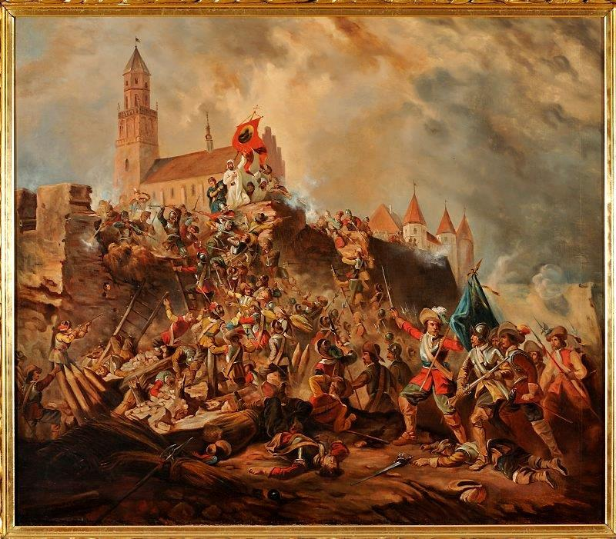
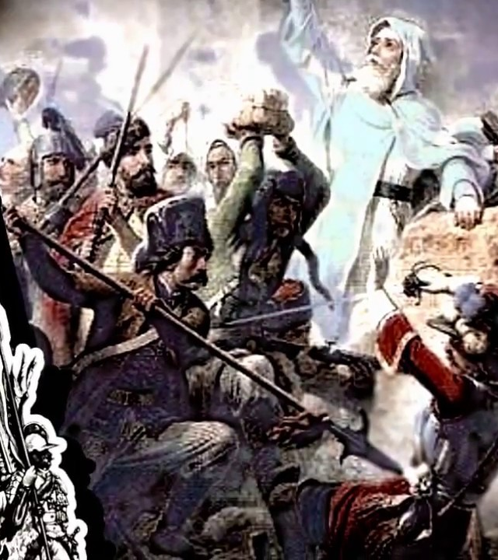
18 listopada
18 listopada – w 1655 roku wojska szwedzkie rozpoczęły oblężenie Jasnej Góry

Slide 13
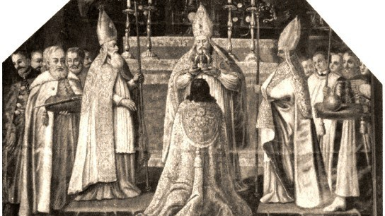
20 listopada
20 listopada – w 1648 roku Jan II Kazimierz Waza został wybrany na króla Polski

Slide 14
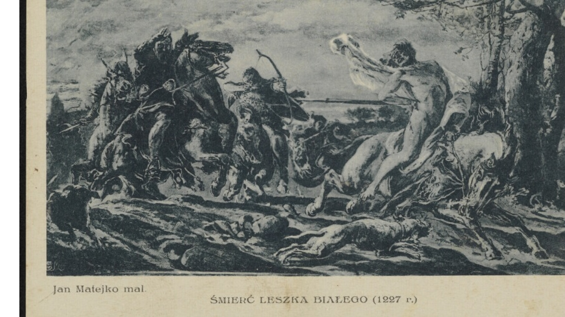
24 listopada
24 listopada – w 1227 roku w Gąsawie został zamordowany Leszek Biały – książę mazowiecki i kujawski z dynastii Piastów

Slide 15
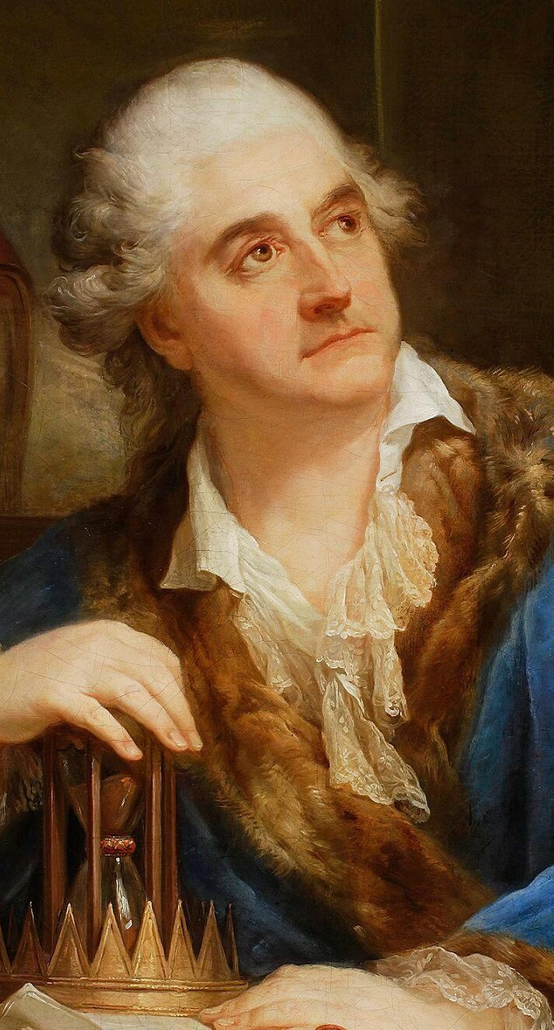
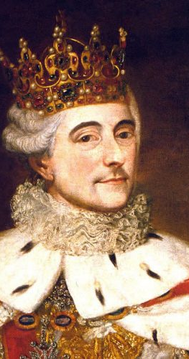
25 listopada
25 listopada – w 1795 roku ostatni król Rzeczypospolitej Obojga Narodów Stanisław August Poniatowski abdykował na rzecz Rosji w związku z żądaniem carycy Katarzyny.

Slide 16
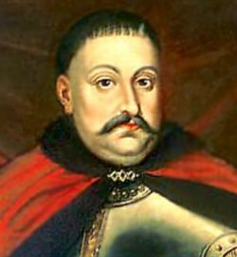
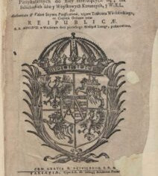
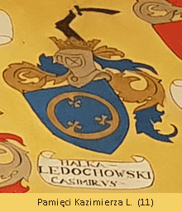
26 listopada
26 listopada – w 1715 roku zawiązała się w Tarnogrodzie konfederacja zwana później tarnogrodzką. Zawiązała ją szlachta przeciwko królowi Augustowi II Mocnemu i pobytowi wojsk saskich w Rzeczpospolitej

Slide 17
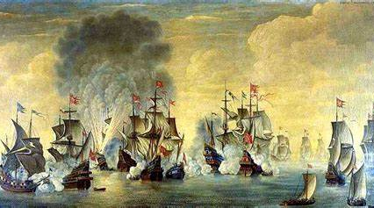
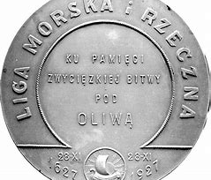
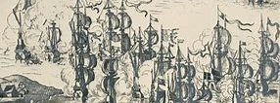
28 listopada
28 listopada – w 1627 roku flota polska pokonała flotę szwedzką pod Oliwą

Slide 18
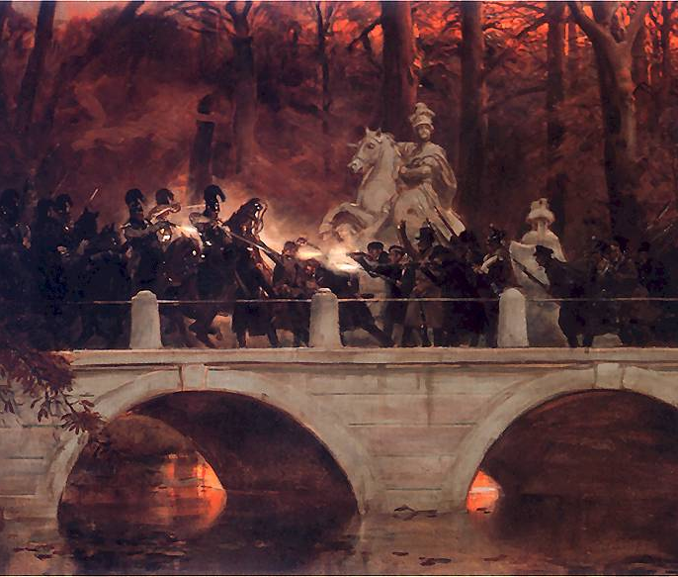
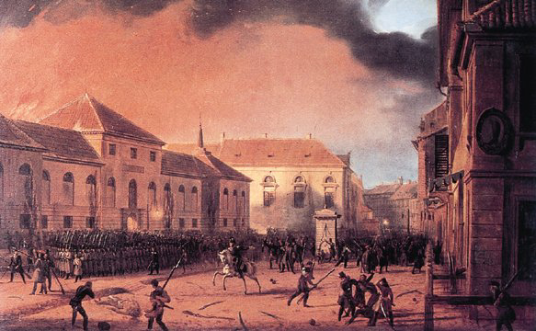
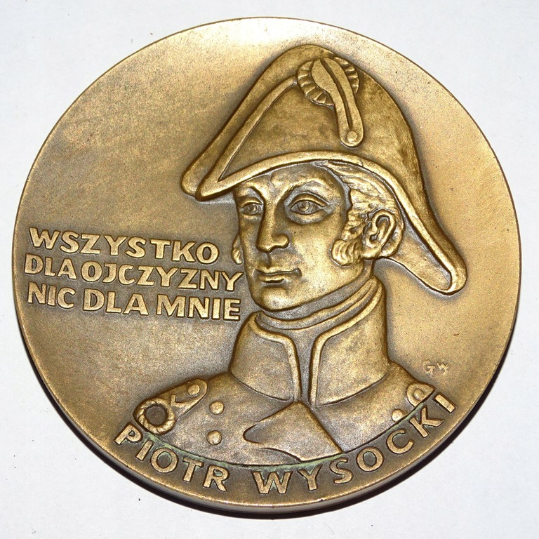
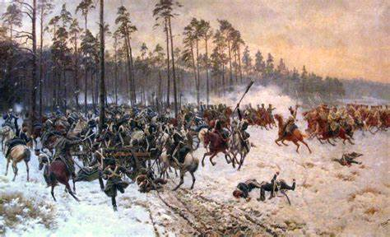
29/30 listopada
29/30 listopada – wybuchło powstanie listopadowe, jeden z największych zrywów niepodległościowych w okresie zaborów. Powstanie zakończyło się klęską 21 października 1831 roku, kiedy padł Zamość – ostatni punkt oporu postańców

